Slide 1

Elektronizace ve zdravotnictví
Zákon elektronickém zdravotnictví a bezpečném sdílení dat mezi poskytovateli zdravotních služeb
(zákon o elektronickém zdravotnictví)
Národní centrum elektronického zdravotnictví MZ ČR

Slide 2
Proč nový zákon, čeho chceme dosáhnout
Strategické a dlouhodobé cíle zákona
Nastavení pravidel sdílení / výměny informací (zdravotnické dokumentace) ve zdravotnictví definovaným způsobem
Zefektivnění systému - vznik společných sdílených digitálních služeb - vytvoření navzájem spolupracujícího (interoperabilního) prostředí
Podpořit dostupnost zdravotnické dokumentace pro pacienty a péči o vlastní zdraví.
Musíme nejprve vytvořit infrastrukturu elektronizace (digitální služby)
Usilujeme o vytvoření interoperabilního důvěryhodného prostředí pro všechny realizátory a uživatele služeb elektronického zdravotnictví

Slide 3
Infrastruktura - co to je a co ovlivňuje
Taktické cíle - primární úloha nového zákona
Legislativně podpořit vznik základní organizační a technické infrastruktury elektronického zdravotnictví
Potřebujeme vyřešit
Nástroj
Dopad realizace
Identifikace subjektů nejen v elektronickém světě
IDRR
Ovlivňuje procesy ve zdravotnictví
Zvyšuje efektivitu
Posiluje právní jistoty
Autoritativní zdroje údajů rezortu zdravotnictví – registry
Identifikátory subjektů a jejich zavádění u PZS
Rezortní identifikátory provázející elektronickou i listinnou zdravotnickou dokumentaci
Postupná eliminace rodných čísel
Jak lékař získá elektronicky moji zdravotnickou dokumentaci?
Index zdravotnické dokumentace
Výměnný systém (zdravotnické dokumentace)
Kvalita péče
Efektivita systému
Standardizace elektronické zdravotnické dokumentace
Ochrana citlivých údajů
Právo pacienta skrýt údaje o něm vedené
Registr práv a mandátů
Řízení přístupů k údajům

Slide 4
Co bude v zákoně o eHealth ?
Zákon zavádí „Informační datové rozhraní rezortu zdravotnictví“ (ISVS – informační systém veřejné správy), jehož součástí jsou:
Autoritativní registry
  Autoritativní registr poskytovatelů zdravotnických služeb
  Autoritativní registr zdravotnických pracovníků
  Autoritativní registr pacientů
Doplňkový registr k autoritativnímu registru pacientů
Index zdravotnické dokumentace
Registr práv a mandátů - práva a povinnosti subjektů (zdravotníků a pacientů) při sdílení údajů o zdravotním stavu
Emergentní záznam
Výměnný systém s dočasným ukládáním zdravotnické dokumentace
Zákon dále upravuje:
Identifikaci zdravotnických pracovníků, pacientů
Národní kontaktní místo pro elektronické zdravotnictví
Pacientský souhrn
Osobní zdravotní záznam pojištěnce

Slide 5
„Rozdíly“ oproti věcnému záměru
Oblasti elektronizace, které aktuálně:
nepotřebují legislativní zakotvení, nebo
potřebují časový odstup na jejich zákonnou úpravu (vše najednou je spolehlivý recept na odmítnutí návrhu zákona)
Portál elektronického zdravotnictví - dle připomínkového řízení
Katalog služeb elektronického zdravotnictví – viz zákon o právu na digitální službu
  Katalog bude součástí IDRR – neidentifikována potřeba regulace
Vydávání identitních prostředků pro zdravotnické pracovníky – přichází nová éra, nejméně vhodný okamžik, vysoké náklady, nové technologie
Zákon dále upravuje:
Standardy EZ - zákon upravuje povinnost MZ / NCeZ
Národní kontaktní místo pro elektronické zdravotnictví a pacientský souhrn
Emergentní záznam
Osobní zdravotní záznam pacienta / pojištěnce

Slide 6
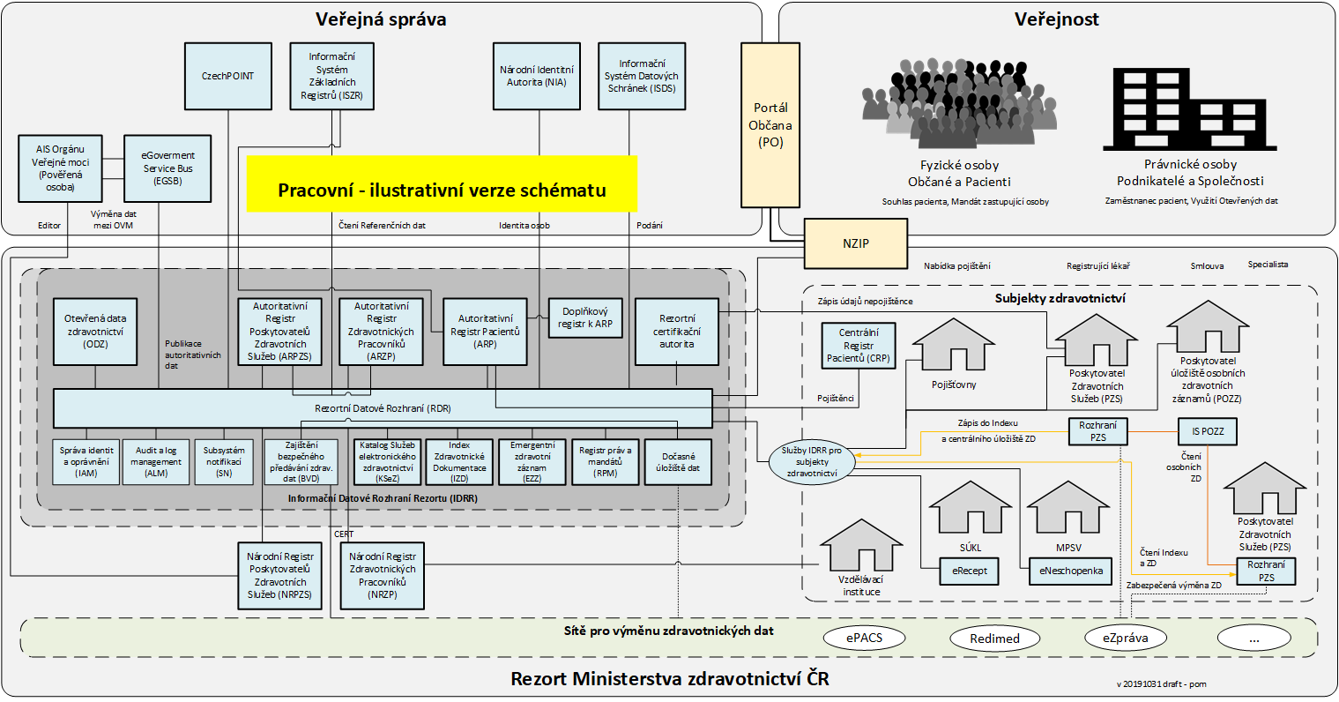
Architektura k zákonu

Slide 7
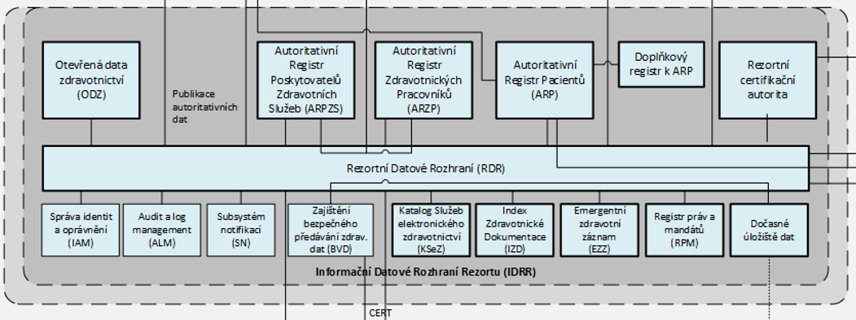
Architektura detail

Slide 8

www.nsez.cz

Slide 9
Děkujeme za pozornost
Národní centrum elektronického zdravotnictví
www.nsez.cz

